Slide 1
Politica Economica EA (O-Z)
a.a. 2022/2023
Docente: ANIELLO FERRARO
Email: aniello.ferraro@uniparthenope.it
Orario delle lezioni :
Lunedì: 11:30 - 14:30 B.7
Martedì: 10:30 - 12:30 D.1
Giovedì: 12:30 - 14:30 D.1

Slide 2
Politica Economica
N Gregory Mankiw Mark P. Taylor
Macroeconomia
Sesta edizione italiana Zanichelli
Programma
Capitoli: 1,2,3,4,5,6,7,8,9,10, 11, 12,13,14, 15,16,17, 18, 19, 20.

Slide 3
Politica Economica
MATERIALE DIDATTICO:
PREREQUISITI MATEMATICI: derivate, studio funzioni, sistemi di equazioni lineari (a 2 variabili o a 3 variabili).
PROPEDEUTICITA’: Microeconomia
ORARIO RICEVIMENTO: Martedì ore 12:30 – 13:30 in via telematica previo appuntamento
REPERIBILITÀ: Dipartimento di Studi Economici e giuridici stanza 503/B.

Slide 4
Politica Economica
Date esami
08/06/2023 | I APPELLO
22/06/2023 | II APPELLO
06/07/2021 | III APPELLO
14/09/2023 | IV APPELLO

Slide 5
Capitolo 1 La macroeconomia come scienza
Capitolo 1: La macroeconomia come scienza

Slide 6
Il percorso
L’oggetto di studio della macroeconomia:
Quali sono i problemi importanti?
I modelli macroeconomici:
Che cosa sono
Come si usano
A che cosa servono
Capitolo 1: La macroeconomia come scienza

Slide 7
L’oggetto di studio della macroeconomia Alcuni esempi
Perché alcuni paesi sono poveri e altri ricchi?
Quali politiche possono essere attuate per permettere ai paesi in via di sviluppo di uscire dalla trappola del sottosviluppo?
Che cos’è la disoccupazione e come è possibile combatterla?
Come funziona il sistema finanziario?
Che cosa determina l’andamento dei prezzi?
Capitolo 1: La macroeconomia come scienza

Slide 8
L’oggetto di studio della macroeconomia Alcuni esempi
Chi emette moneta e da cosa dipende l’inflazione?
Perché ci sono boom e recessioni?
Quali politiche pubbliche possono ridurre le fluttuazioni economiche: il governo è in grado di migliorare il funzionamento dell’economia?
Esiste una relazione tra disoccupazione e inflazione?
Capitolo 1: La macroeconomia come scienza

Slide 9
Le variabili macroeconomiche e il benessere individuale
L’andamento macroeconomico incide direttamente sul benessere degli individui
Esempi
Disoccupazione
Tassi di interesse
Capitolo 1: La macroeconomia come scienza

Slide 10
Le variabili macroeconomiche e il benessere individuale
Alcuni dati: Disoccupazione
Se la produzione (PIL) cresce del 2% la disoccupazione si riduce in media dell’1%
e in Italia per ogni punto percentuale di crescita 250 000 persone in più avrebbero un lavoro.
Capitolo 1: La macroeconomia come scienza

Slide 11
Le variabili macroeconomiche e il benessere individuale
Alcuni dati: Tassi di interesse
Se il tasso di interesse è al 7,25% il pagamento annuo su un mutuo di 200 000 euro a 30 anni è pari a 14 500 euro.
Se il tasso cresce dello 0,5% fino a 7,75% è necessario pagare 1000 euro in più all’anno quindi l’acquisto di una casa costerà circa 30 000 euro in più.
Capitolo 1: La macroeconomia come scienza

Slide 12
Analisi di un caso L’andamento dell’economia dell’Italia e degli Stati Uniti
Analisi grafica dell’andamento nel tempo di
prodotto interno lordo (PIL)
inflazione
disoccupazione
in Italia e negli Stati Uniti
Capitolo 1: La macroeconomia come scienza

Slide 13
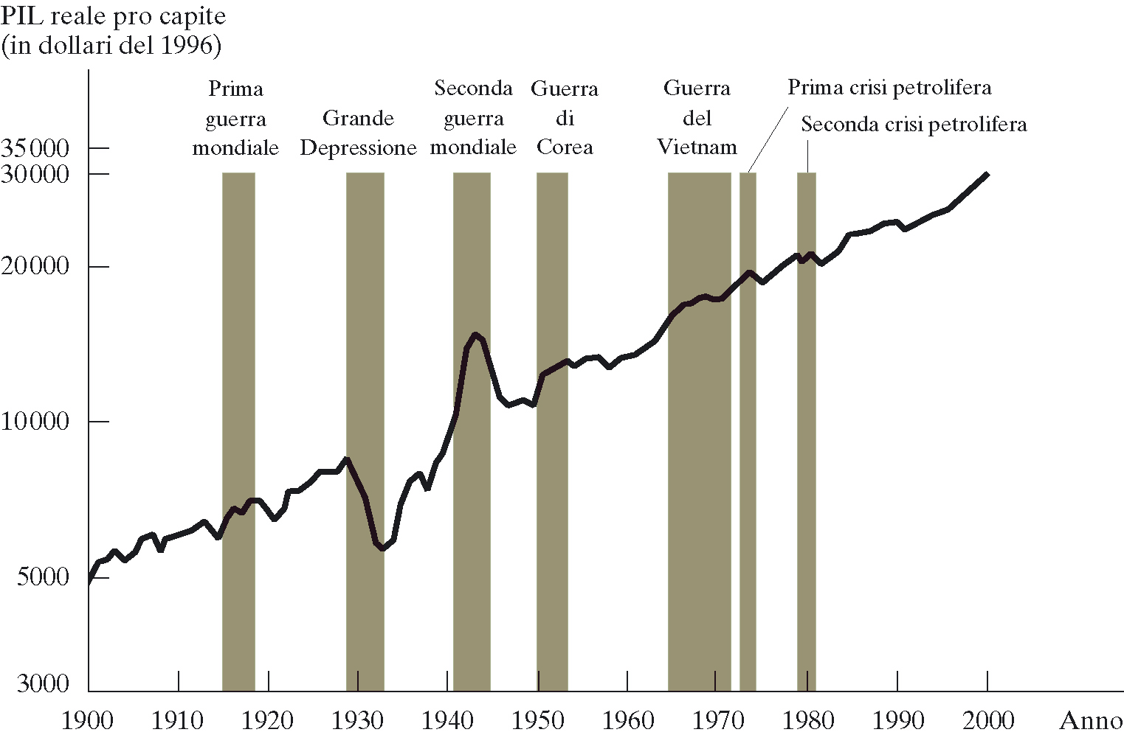
Analisi di un caso L’andamento dell’economia negli Stati Uniti

Slide 14
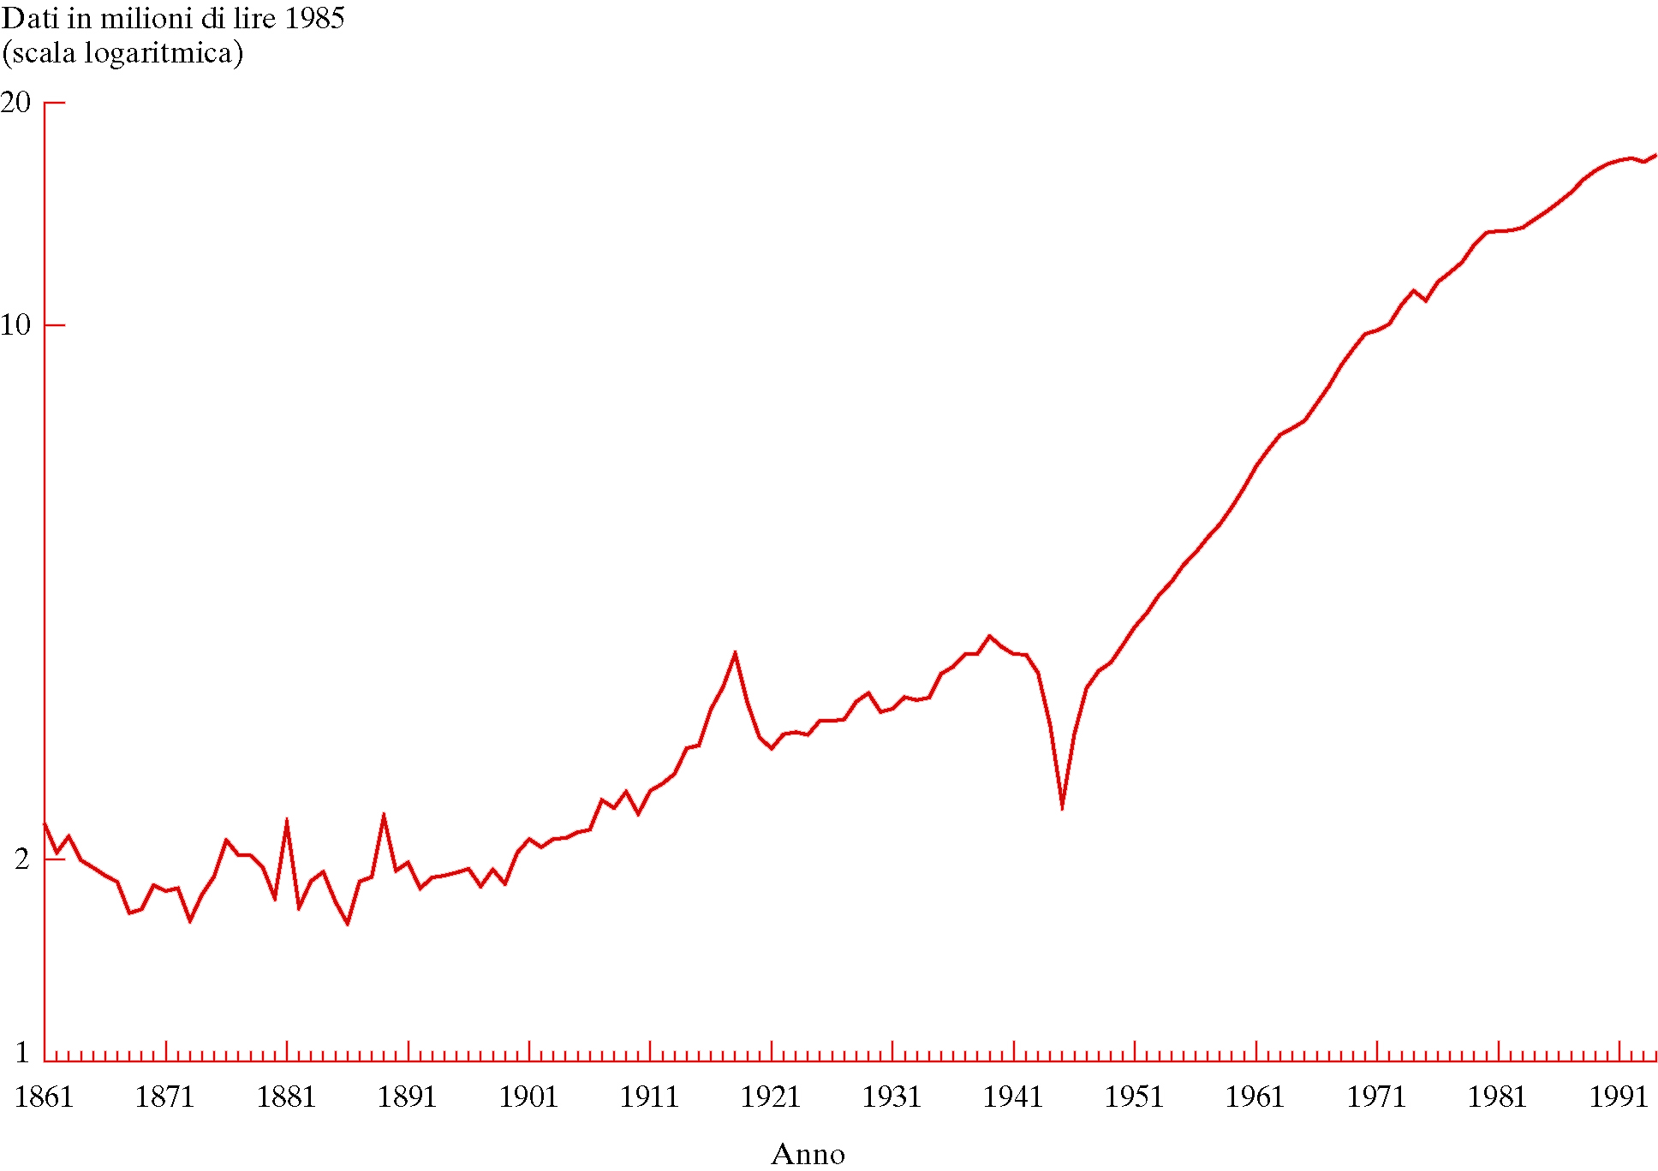
Analisi di un caso L’andamento dell’economia in Italia

Slide 15
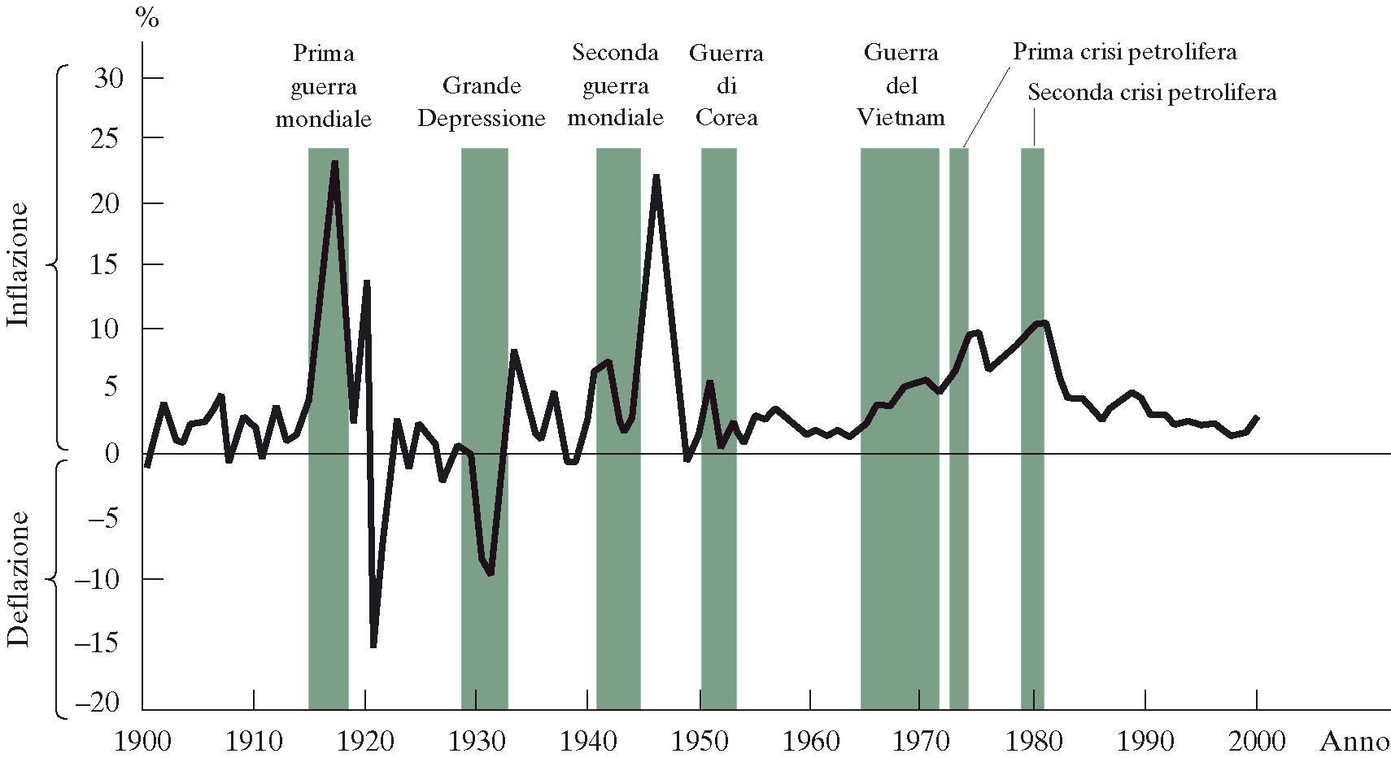
Analisi di un caso L’andamento dell’economia negli Stati Uniti

Slide 16
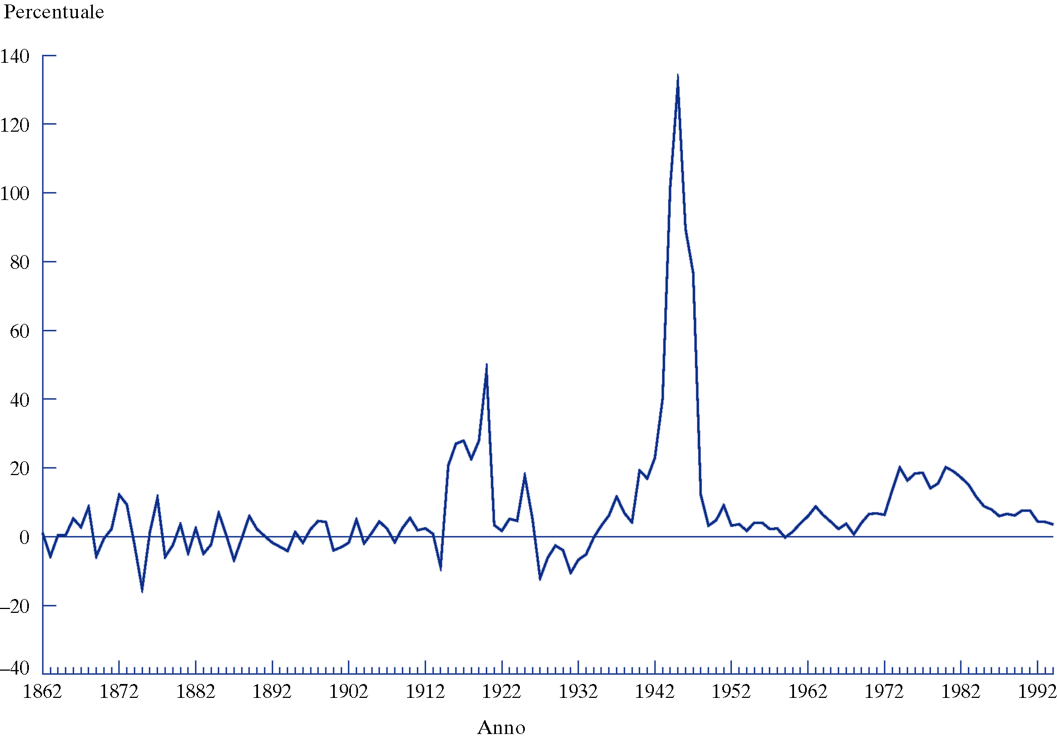
Analisi di un caso L’andamento dell’economia in Italia

Slide 17
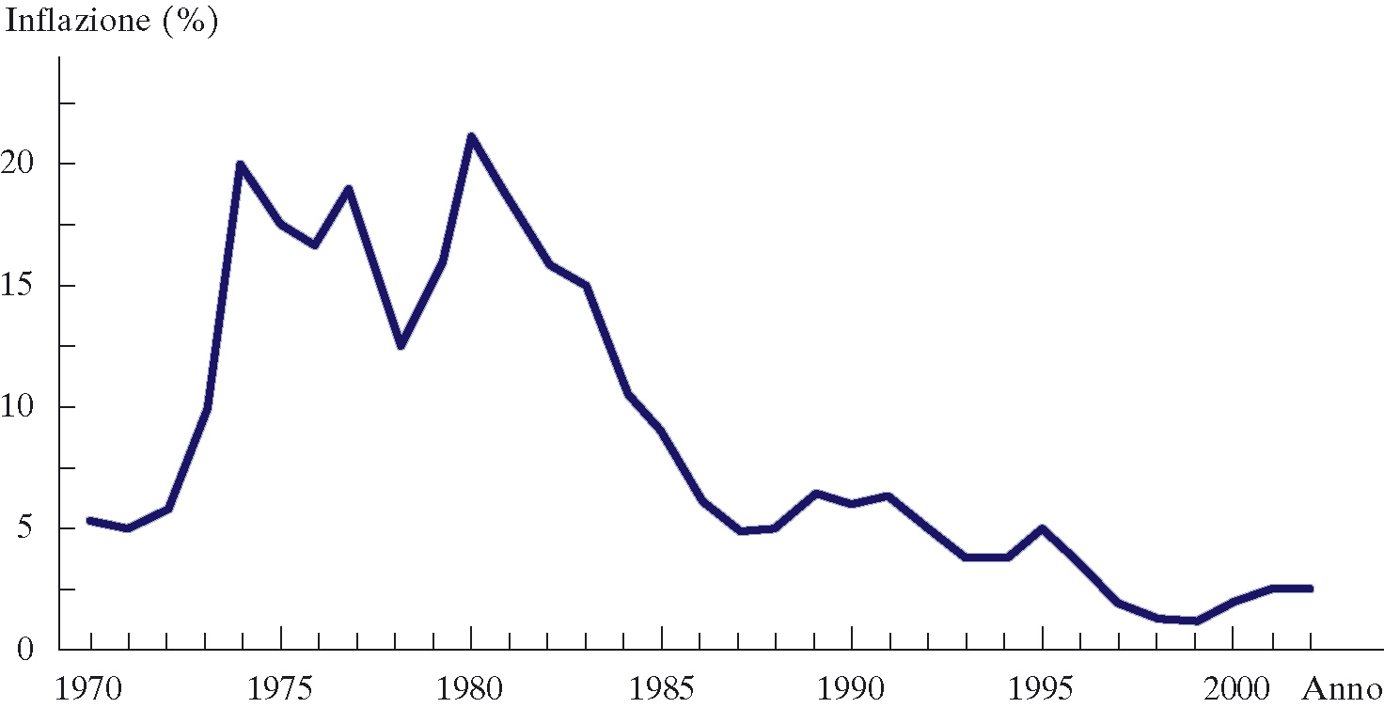
Analisi di un caso L’andamento dell’economia in Italia

Slide 18
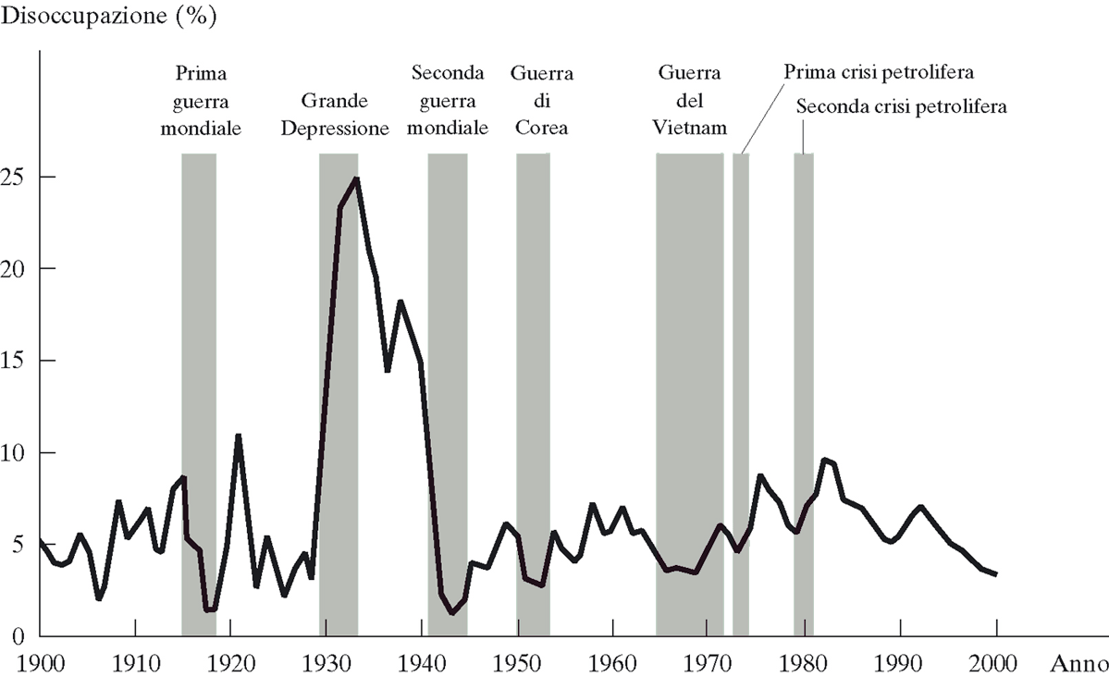
Analisi di un caso L’andamento dell’economia: Italia vs Stati Uniti

Slide 19
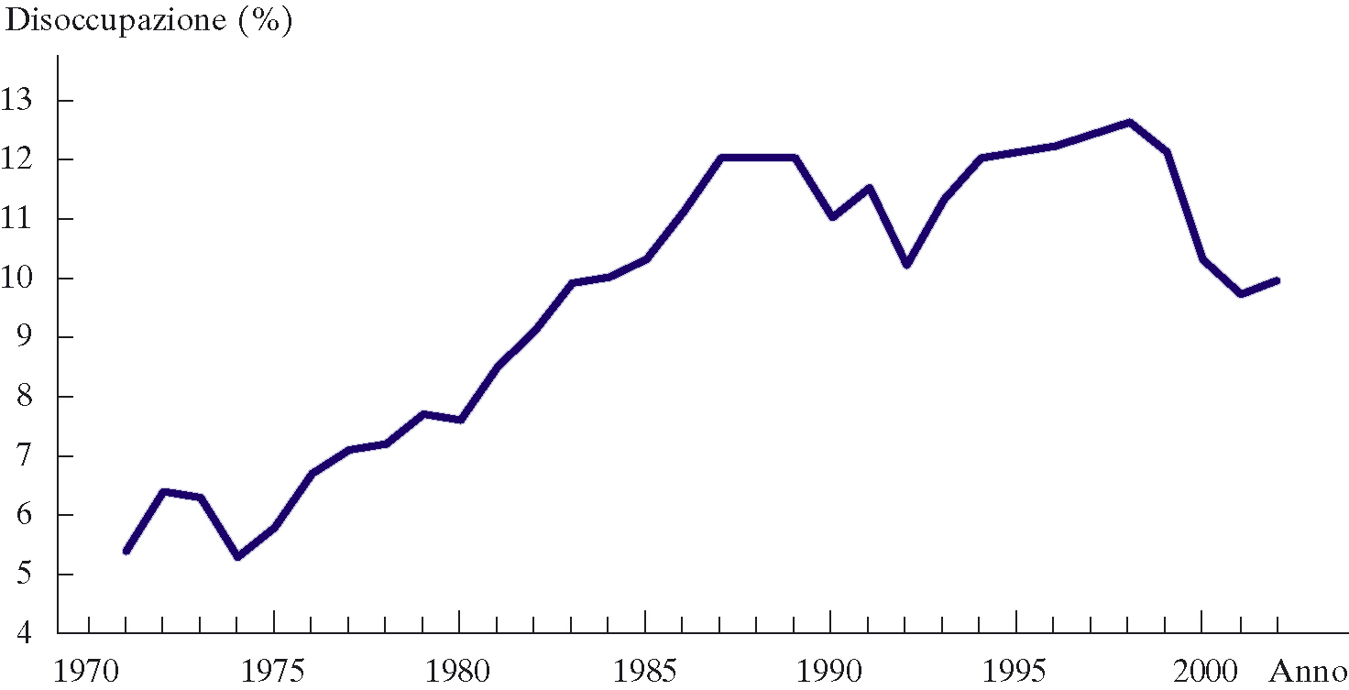
Analisi di un caso L’andamento dell’economia: Italia vs Stati Uniti

Slide 20
I modelli economici
Sono rappresentazioni stilizzate che rappresentano una realtà complessa.
Un modello economico è un esercizio di analisi logica di un problema fatto a partire dall’osservazione della realtà.
Come in una cartina stradale vengono mantenuti solo gli elementi essenziali.
Hanno l’obiettivo di:
comprendere il funzionamento dell’economia
predisporre politiche per migliorare l’efficienza economica e il benessere degli individui
identificare le relazioni tra le variabili economiche
Capitolo 1: La macroeconomia come scienza

Slide 21
Un semplice modello di domanda e offerta Esempio: Il mercato della pizza
Obiettivo del modello = Problema che si intende studiare:
Determinare il prezzo e la quantità del mercato
Ipotesi di base = elementi essenziali:
Il mercato è concorrenziale: ogni compratore e venditore è piccolo rispetto al mercato e non può scegliere il prezzo.
La quantità e il prezzo vengono determinati dall’equilibrio tra domanda e offerta.
Capitolo 1: La macroeconomia come scienza

Slide 22
Un semplice modello di domanda e offerta Esempio: Il mercato della pizza
Variabili economiche di interesse:
P = prezzo
Q^{D} = quantità domandata
Q^{O} = quantità offerta
Y = reddito aggregato
P_{m} = prezzo della mozzarella (fattore di produzione)
Capitolo 1: La macroeconomia come scienza

Slide 23
Le funzioni matematiche Per esprimere le relazioni tra le variabili
Funzione generica. Indica soltanto una generica relazione tra le variabili:
Funzione specifica. Indica una precisa relazione quantitativa
Capitolo 1: La macroeconomia come scienza

Slide 24
Funzione di domanda
P Prezzo
La curva di domanda esprime una relazione negativa tra quantità e prezzo (date tutte le altre variabili)
Q ^{D} = D (P,Y)
Domanda
Q Quantità
Capitolo 1: La macroeconomia come scienza

Slide 25
Funzione di offerta
P Prezzo
Offerta
La curva di offerta esprima una relazione positiva tra quantità e prezzi date tutte le altre variabili
Q^{O} = O(P, P_{m})
Q Quantità
Capitolo 1: La macroeconomia come scienza

Slide 26
Variabili endogene ed esogene
Le variabili endogene vengono determinate dal modello (equilibrio) dato il valore delle variabili esogene.
Il valore delle variabili esogene viene, al contrario, determinato fuori dal modello e viene preso per dato (variabili non controllabili).
Variabili esogene
Modello
Variabili esogene
Capitolo 1: La macroeconomia come scienza

Slide 27
Variabili endogene ed esogene
Le variabili sono endogene o esogene a seconda del problema (modello) che si sta studiando.
Nel modello di domanda e offerta di automobili:
Endogene: P, Q
Esogene: Y, P_{m}
Capitolo 1: La macroeconomia come scienza

Slide 28
Equilibrio di mercato Determinazione delle variabili endogene
P Prezzo
L’equilibrio del modello è individuato dall’intersezione tra curva di domanda e offerta
Offerta
P
Domanda
Al prezzo di equilibrio la quantità domandata e offerta sono uguali:
“market clearing”
Q
Q Quantità
Capitolo 1: La macroeconomia come scienza

Slide 29
Effetti di un cambiamento delle esogene Un aumento del reddito
P Prezzo
Un aumento del reddito (esogena) Y comporta un aumento della domanda di pizza per ogni livello di prezzo.
O
P₂
P
la curva di domanda
si sposta verso l’alto
D
D
… e il prezzo e quantità di equilibrio (endogene) aumentano
Q
Q₂
Q Quantità
Capitolo 1: La macroeconomia come scienza

Slide 30
Effetti di un cambiamento delle esogene Un aumento del prezzo della mozzarella
O
P Prezzo
Un aumento del prezzo di un fattore (esogeno) P_{s)} riduce l’offerta di pizza per ogni livello di prezzo.
O
P₂
P
La curva di offerta si sposta verso l’alto.
D
…e le endogene:
il prezzo aumenta e la quantità diminuisce
Q₂
Q
Q Quantità
Capitolo 1: La macroeconomia come scienza

Slide 31
Diversi modelli per studiare diversi problemi
Un modello spiega il comportamento delle variabili endogene in relazione alle esogene.
Problemi diversi richiedono modelli diversi
(ovvero non tutte le variabili possono essere endogene).
Il modello di domanda e offerta determina l’effetto su prezzo e quantità di equilibrio in seguito a una variazione del reddito e del prezzo dei fattori.
Ma se vogliamo sapere perché il prezzo dei fattori è cambiato o perché il reddito subisca variazioni … è necessario utilizzare un modello in cui queste variabili siano endogene
Capitolo 1: La macroeconomia come scienza - Prof. Antonio Garofalo

Slide 32
L’utilizzo dei modelli economici
Per ogni modello è importante comprendere:
Le domande: a cui il modello cerca di rispondere
Identificare le variabili endogene: variabili che sono spiegate dal modello
Comprendere le ipotesi di base: ipotesi che identificano gli elementi essenziali del problema.
Alcuni problemi non possono essere spiegati dal modello e sono identificati dalle variabili esogene.
Capitolo 1: La macroeconomia come scienza - Prof. Antonio Garofalo

Slide 33
L’utilizzo dei modelli economici
Per studiare qualsiasi fenomeno è necessario utilizzare un modello appropriato.
Capitolo 1: La macroeconomia come scienza - Prof. Antonio Garofalo

Slide 34
Il funzionamento dei mercati I prezzi: flessibili vs vischiosi
Nel breve periodo i prezzi cambiano lentamente in risposta ai disequilibri dei mercati (differenze tra domanda e offerta).
I salari sono fissati per contratto e non cambiano istantaneamente
I listini prezzi non cambiano
Nella realtà i prezzi non si aggiustano istantaneamente per rendere uguali domanda e offerta.
Capitolo 1: La macroeconomia come scienza - Prof. Antonio Garofalo

Slide 35
Il funzionamento dei mercati I prezzi: flessibili vs vischiosi
Fino a quando i prezzi non variano in risposta a cambiamenti delle variabili esogene, i mercati non sono in equilibrio (no market clearing).
Quindi possiamo osservare:
Disoccupazione (eccesso di offerta di lavoro)
Le imprese non vendono tutto il prodotto (eccesso di offerta di beni e servizi)
Nel lungo periodo vale l’ipotesi di equilibrio dei mercati (market clearing). I prezzi sono flessibili, non esistono frizioni e le risorse disponibili sono pienamente impiegate.
Capitolo 1: La macroeconomia come scienza - Prof. Antonio Garofalo

Slide 36
Logica del corso
L’oggetto della macroeconomia:
Come funziona il sistema macroeconomico.
Come si misurano e cosa significano le variabili macroeconomiche.
Il modello della macroeconomia (chiusa e aperta) se non esistono impedimenti alla variazione dei prezzi
Capitolo 1: La macroeconomia come scienza - Prof. Antonio Garofalo

Slide 37
Logica del corso
La produzione di ricchezza nel lungo periodo:
Che cosa permette ai paesi di produrre sempre di più?
Perché molti paesi sono poveri? Quali politiche per favorirne lo sviluppo?
I paesi poveri: sempre più vicini o sempre più distanti da quelli ricchi?
Quali assetti politici e istituzionali appaiono appropriati?
Capitolo 1: La macroeconomia come scienza - Prof. Antonio Garofalo

Slide 38
Logica del corso
Il funzionamento dell’economia nel breve periodo:
Domanda e offerta aggregate
La moneta
La disoccupazione
Equilibrio macroeconomico
Perturbazioni dell’equilibrio: shock di domanda e offerta
L’intervento del governo: le politiche pubbliche
La stabilizzazione
Il debito pubblico
Capitolo 1: La macroeconomia come scienza - Prof. Antonio Garofalo

Slide 39
Sul libro di testo
Introduzione e funzionamento dell’economia nel breve periodo
Il modello macroeconomico (capp. 1-3)
Il funzionamento macro nel lungo periodo:
Moneta e inflazione (cap. 4)
L’economia aperta (cap. 5)
La disoccupazione (cap. 6)
La crescita nel lungo periodo.
La crescita economica (capp. 7 e 8)
Capitolo 1: La macroeconomia come scienza - Prof. Antonio Garofalo

Slide 40
Sul libro di testo
Le fluttuazioni economiche.
Il funzionamento dell’economia nel breve periodo.
Introduzione alle fluttuazioni economiche (cap. 9)
La domanda aggregata (capp. 10-11)
La domanda aggregata in una economia aperta (cap. 12)
L’offerta aggregata (cap. 13)
Le politiche economiche
L’intervento del governo nell’economia.
Le politiche di stabilizzazione (cap. 14)
Il debito pubblico (cap. 15)
Capitolo 1: La macroeconomia come scienza - Prof. Antonio Garofalo

Slide 41
Sul libro di testo
Le microfondazioni della macroeconomia.
Il consumo (cap. 16)
Gli investimenti (cap. 17)
L’offerta e la domanda di moneta (cap. 18)
La teoria del “business cycle” (cap. 19)
Epilogo
Capitolo 1: La macroeconomia come scienza - Prof. Antonio Garofalo

Slide 42
In sintesi
La macroeconomia studia il funzionamento generale del sistema economico, in particolare:
Crescita di reddito e ricchezza
Il cambiamento nel livello dei prezzi
La sottoccupazione delle risorse
I macroeconomisti cercano di capire il funzionamento dell’economia e di proporre politiche economiche per migliorarlo
Vengono utilizzati diversi modelli per studiare diversi problemi.
Capitolo 1: La macroeconomia come scienza - Prof. Antonio Garofalo

